Slide 1
Programar ¿Qué es?
By MORJAN

Slide 2
Programar es: manipular datos con la finalidad de dar solución a un problema o situación determinada. Acompañado de un lenguaje de programación que sea capas de comunicarse con la computadora y que esta interprete las acciones a cumplir.
Definición

Slide 3
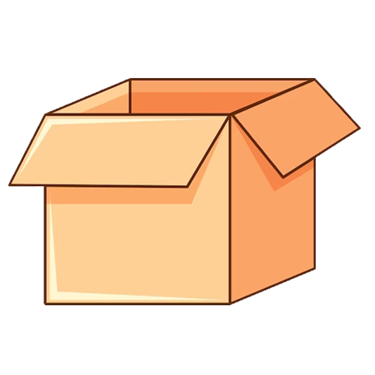
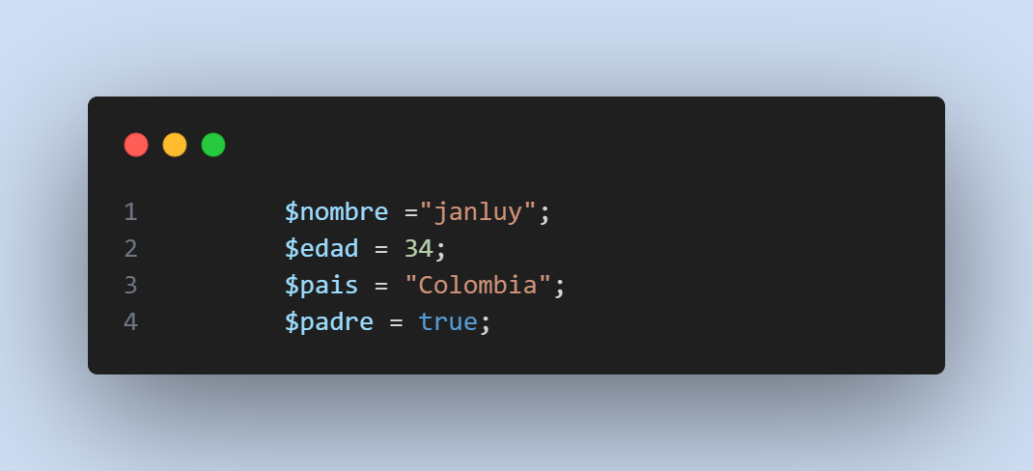
En programación, una variable está formada por un espacio en el sistema de almacenamiento y un nombre simbólico que está asociado a dicho espacio. Ese espacio contiene una cantidad de información conocida o desconocida, es decir un valor. Para mi una variable es una caja donde se guardan datos que luego se utilizaran para algo.
Variables

Slide 4
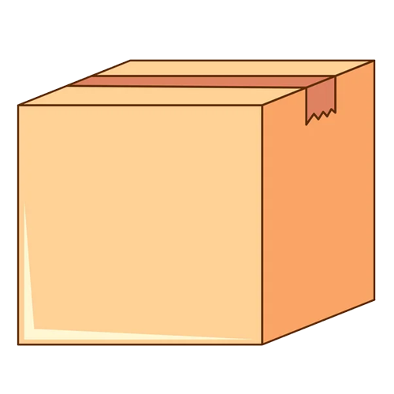
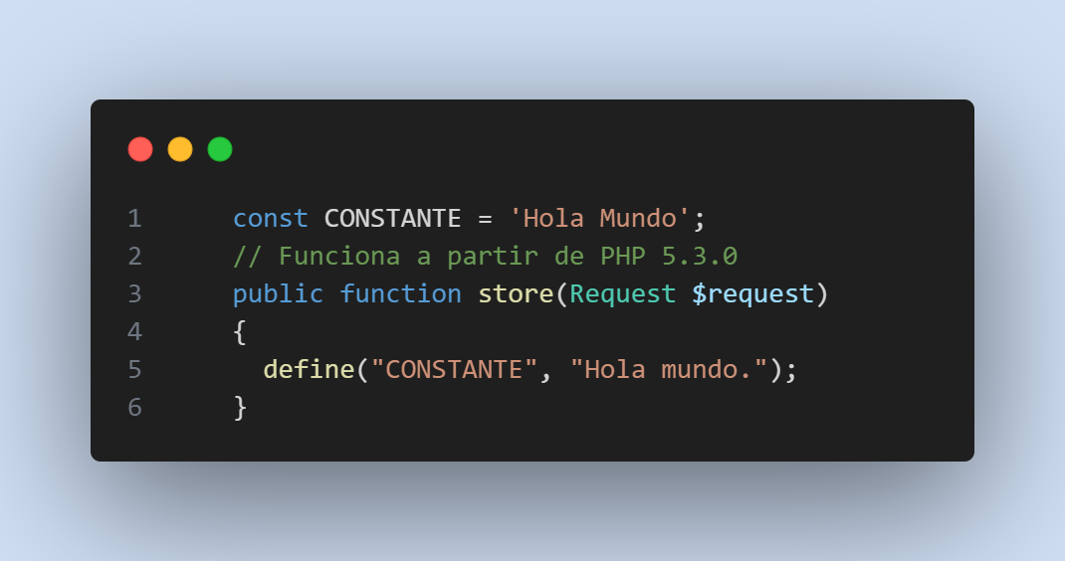
Una constante es un número, un carácter o una cadena de caracteres que se puede utilizar como valor en un programa. Utilice las constantes para representar valores flotantes, enteros, de enumeración o de caracteres que no pueden modificarse. Para mi una constante es una caja donde se guardan datos y se cierra para que luego se utilicen para algo pero no se puede volver a abrir ni guardar nada mas.
Constantes

Slide 5
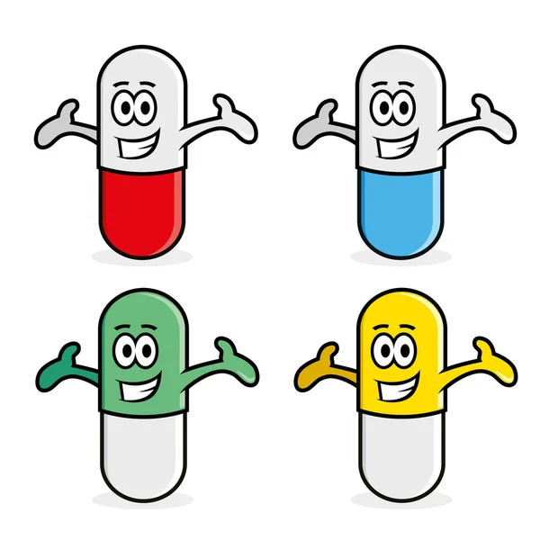
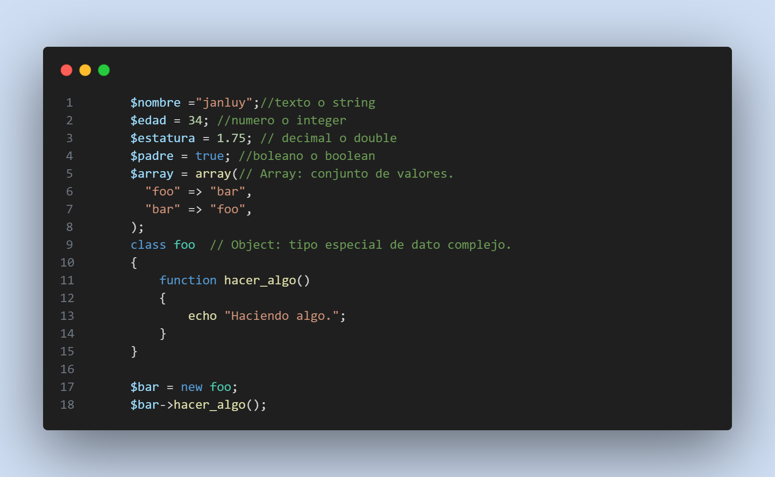
En ciencias de la computación, un tipo de dato informático o simplemente tipo es un atributo de los datos que indica al ordenador sobre la clase de datos que se va a manejar. Esto incluye imponer restricciones en los datos, como qué valores pueden tomar y qué operaciones se pueden realizar. Pastillitas que sirven para ciertos casos.
Tipo de datos

Slide 6

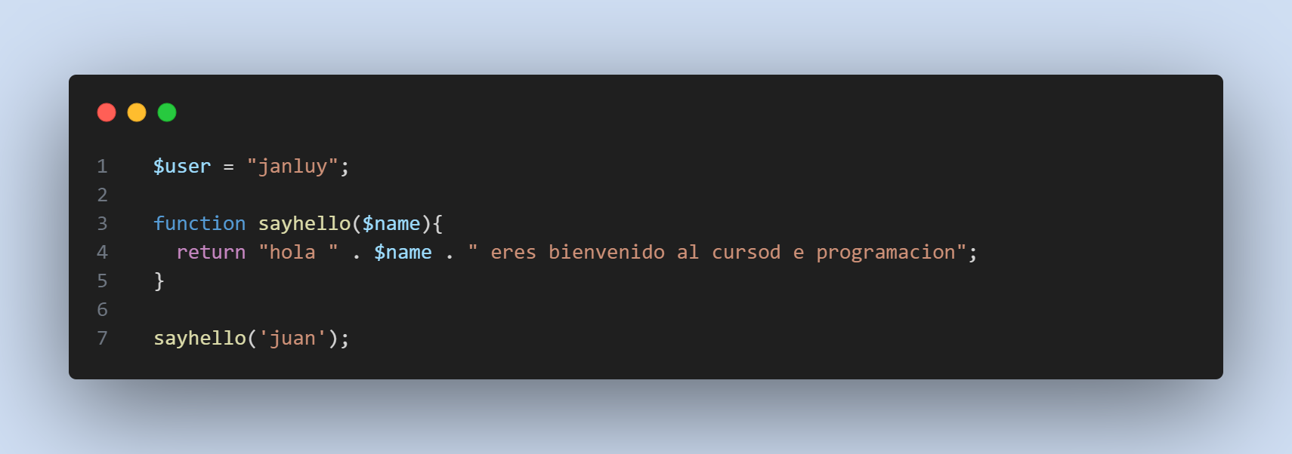
Una función es un conjunto de instrucciones que a lo largo del programa van a ser ejecutadas una o muchas veces. Es por ello, que este conjunto de instrucciones se agrupan en una función. Las funciones pueden ser llamadas y ejecutadas desde cualquier punto del programa.. Receta con ingredientes, que debe realizar paso a paso, y entrega un plato de comida.
Funciones

Slide 7
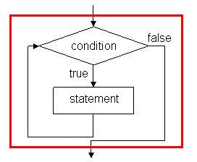
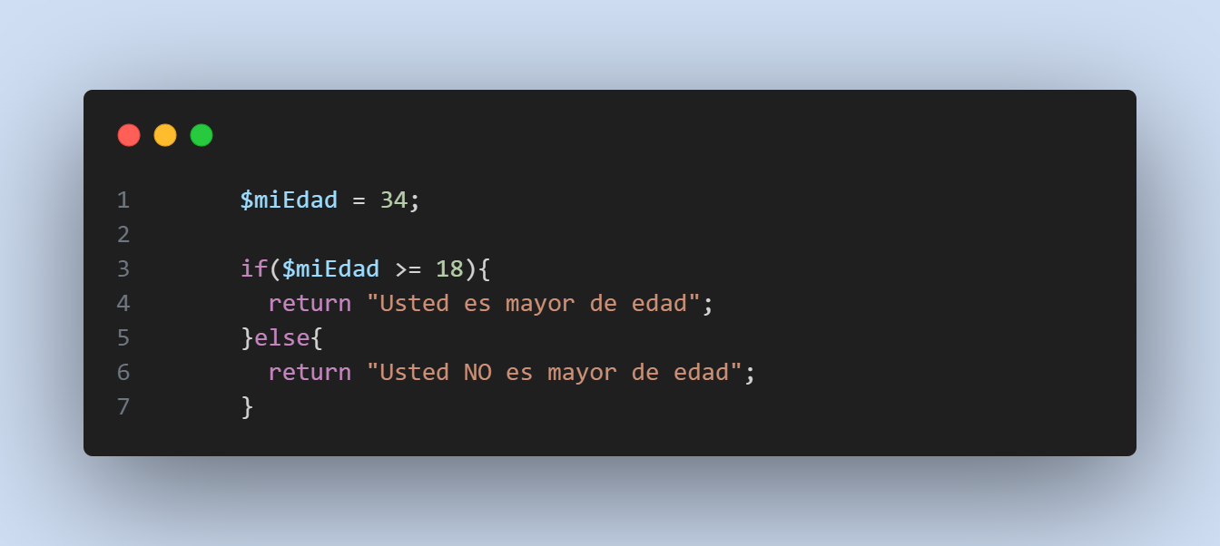
Una condicional permite que el programa pueda tener bifurcaciones a la hora de ejecutarse, teniendo en cuenta una el resultado que se este evaluando en la condición. Para mi es preguntarse si la condición se cumple o no se cumple y que se debe hacer en cada caso.
Condicionales

Slide 8

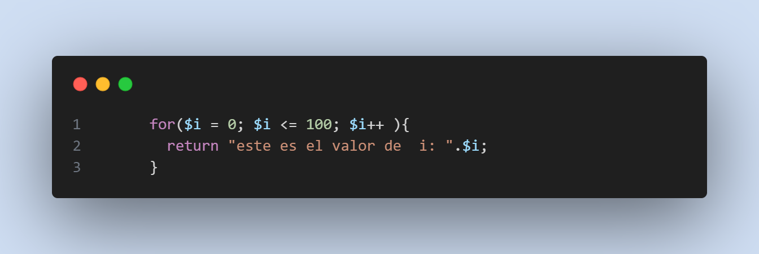
Las estructuras repetitivas (bucles) ciclos son aquellas que reiteran una o un grupo de instrucciones "n" veces y dependen de una variable de control del ciclo. Es decir, ejecutan una o varias instrucciones un número de veces definido. Para mi es preguntarse si la condición se cumple o no se cumple y que se debe hacer en cada caso.
Ciclos

Slide 9
Ejercicio
vámonos

